Slide 1
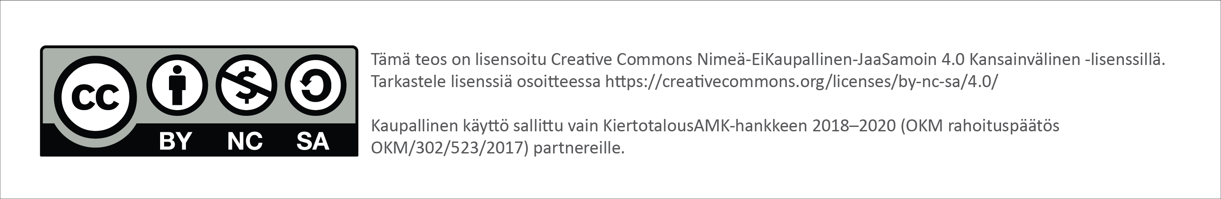
Paristojen ja akkujen kierrätys Kierrätetyt paristot lannoitteeksi
Anu Hilli
Oulun ammattikorkeakoulu

Slide 2
Paristojen ja akkujen tuottajavastuu
Tuottajavastuu
Euroopan parlamentin ja neuvoston direktiiviin 2006/66/EY perustuen jätelaissa (646/2011) on määrätty, että tuottajan on järjestettävä Suomen markkinoille saattamiensa paristojen ja akkujen jätehuolto kustannuksellaan.
Tuottajavastuu koskee kaikkia paristoja ja akkuja.
Myös ajoneuvojen ja sähkölaitteiden sisällä maahantuotuja akkuja.
Tuottajavastuussa ovat paristojen ja akkujen maahantuojat ja valmistajat.
Valtioneuvoston asetus 520/2014 säätää tarkemmin paristojen ja akkujen kierrätyksestä.
Paristojen ja akkujen erilliskeräysaste tulisi olla 45 %.
Kotitalouksille ja muille käyttäjille on annettava kattavasti tietoja paristojen ja akkujen ympäristövaikutuksista, erilliskeräyksen merkityksestä sekä käytettävissä olevista keräyspaikoista.

Slide 3
Paristojen ja akkujen tuottajavastuu
Tuottajavastuu
Tuottajalla tarkoitetaan Suomeen sijoittautunutta luonnollista henkilöä tai oikeushenkilöä, joka ammattimaisesti saattaa paristoja tai akkuja, mukaan lukien sähkö- ja elektroniikkalaitteisiin tai ajoneuvoihin sisältyvät paristot ja akut, markkinoille Suomessa ensimmäistä kertaa myyntitavasta riippumatta (VnA 520/2014, 2 §).
Markkinoille saattamisella tarkoitetaan toimittamista kolmannelle osapuolelle tai saattamista kolmannen osapuolen käyttöön Euroopan unionissa maksua vastaan tai vastikkeetta. Euroopan unionin tullialueelle tuontia pidetään myös markkinoille saattamisena (VnA 520/2014, 2 §).

Slide 4
Paristojen ja akkujen tuottajavastuu
Yrityksillä on kolme tapaa hoitaa tuottajavastuunsa
liittymällä tuottajayhteisön jäseneksi,
tekemällä itse hakemuksen tuottajarekisteriin tai
perustamalla tuottajayhteisön yhdessä muiden tuottajien kanssa.
Liittymällä tuottajayhteisöön yritys siirtää tuottajavastuuvelvoitteensa tuottajayhteisön hoidettavaksi.
Kannettavia paristoja ja akkuja maahantuova tai valmistava yritys voi hoitaa tuottajavastuunsa liittymällä tuottajayhteisön jäseneksi.
Hyväksyttyinä tuottajayhteisöinä toimivat Recser Oy ja ERP Finland ry.

Slide 5
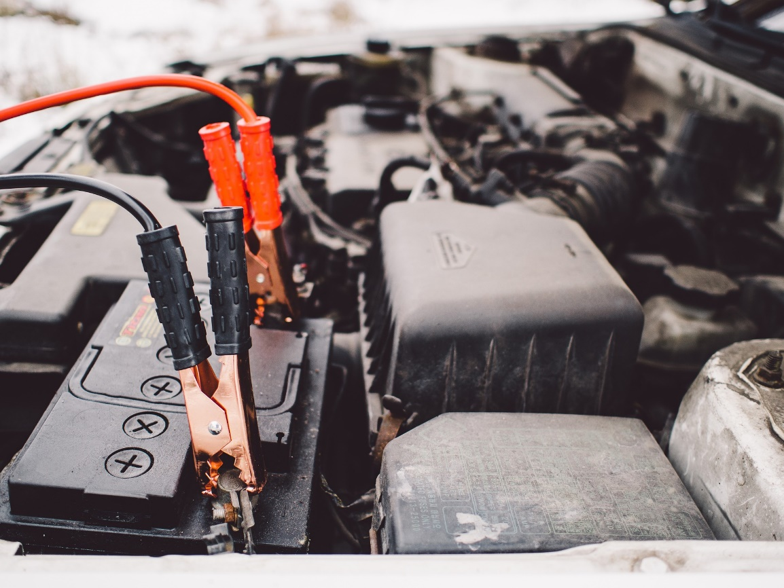
Paristojen ja akkujen tuottajavastuu
Ajoneuvoakkuja ja muita lyijypohjaisia akkuja, kuten teollisuuskäyttöön tarkoitettuja akkuja maahantuova tai valmistava yritys voi liittyä tuottajayhteisöksi hyväksytyn Akkukierrätys Pb Oy:n jäseneksi tai tekemällä hakemuksen tuottajarekisteriin hyväksymiseksi.
Sähkö- ja hybridiajoneuvoissa käytettävien ajovoima-akkujen tuottajayhteisöksi on hyväksytty Suomen Autokierrätys Oy.
Kuvituskuva: Pixabay

Slide 6
Kauppojen velvollisuus
Akkuja ja paristoja myyvien kauppojen tulee ottaa maksutta vastaan kuluttajilta kaikki käytetyt kannettavat akut ja paristot.
Kannettavien paristojen ja akkujen maahantuojat ja valmistajat vastaavat paristojen ja akkujen jätehuollosta ja sen kustannuksista kaupoista eteenpäin.
Paristojen ja akkujen toimittaminen vastaanottopaikkaan on jätelain 49 §:n 1 momentin mukaisesti oltava maksutonta ja vaivatonta käytöstä poistetun pariston tai akun haltijalle ja muulle toimittajalle (VnA 520/2014, 7§).

Slide 7
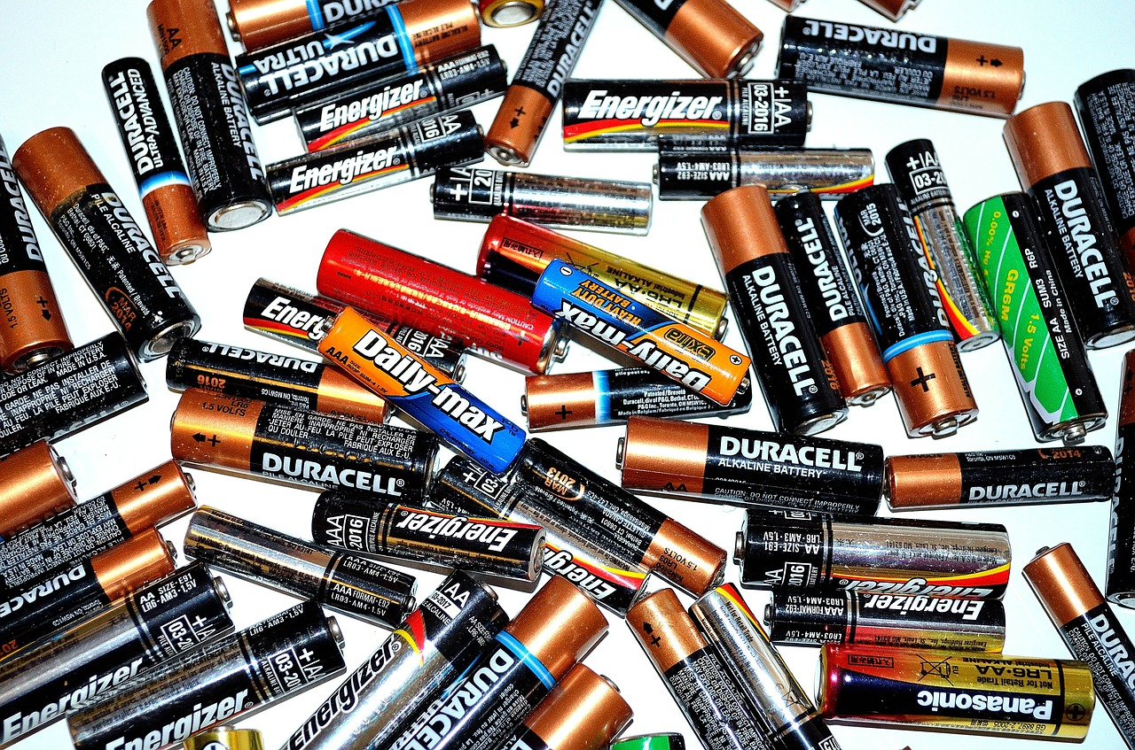
Paristojen ja akkujen luokitus
Kannettavat paristot ja akut
Tähän luokkaan kuuluvat kaikki suljettavat, käsin kannettavat paristot ja akut, jotka eivät ole teollisuusparistoja tai -akkuja.
Esimerkiksi AA- ja AAA-paristot ja matkapuhelimien, tietokoneiden ja sähköisten lelujen sekä työkalujen akut.
Kuvituskuva: Pixabay

Slide 8
Paristojen ja akkujen luokitus
Teollisuusparistot ja -akut
Teollisuus- tai ammattikäyttöön suunnitellut akut ja sähköajoneuvoissa käytettävät paristot ja akut.
Lyijypohjaisille teollisuusakuille on perustettu tuottajayhteisö, muille ei.
Yrityksen tulee hoitaa tuottajavastuu ja tehdä hakemus tuottajarekisteriin.
Ajoneuvoparistot ja -akut
Tähän luokkaan kuuluvat kaikki ajoneuvojen käynnistyksessä, valaistuksessa ja sytytyksessä käytettävät paristot ja akut.
Ajoneuvojen lyijyakkujen tuottajayhteisö on Akkukierrätys Pb, joka huolehtii tuottajien puolesta ajoneuvoihin liittyvien akkujen ja paristojen kierrätyksestä.

Slide 9
Paristojen ja akkujen kierrätys
Kannettavat paristot ja akut voi palauttaa kauppaan.
Keräyspisteiltä paristot ja akut toimitetaan Nivalaan Akkuser Oy:n käsittelylaitokselle.
Lajittelu
Alkaliparistoja on kierrätetyistä pattereista ja akuista noin 80 %.
Ajoneuvojen akkujen kierrätyspisteet saat helposti selville:
https://www.kierratys.info/
Mitään akkuja tai paristoja ei saa laittaa sekajätteeseen tai polttokelpoiseen jätteeseen.

Slide 10

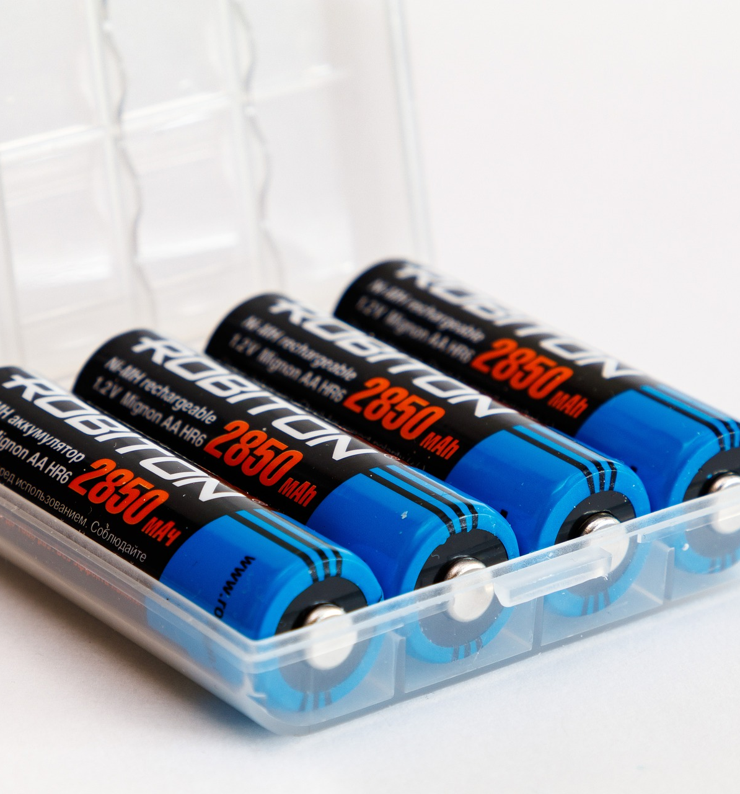
Alkaliparistot
Alkaliparistolla tarkoitetaan paristoja, jotka tuottavat energiaa sinkin ja mangaanioksidin reaktioissa. Alkaliparistoissa elektrolyyttinä toimii kaliumhydroksidi.
Euroopassa kierrätetään vuositasolla noin 100 000 tonnia alkaliparistoja, josta Suomen osuus on noin 1500 tonnia.
Lajittelun jälkeen alkaliparistot murskataan.
Murskausjätteestä (mustamassa) erotetaan magneettinen rauta, jota on noin 25 %.
Loppu murskausjäte toimitetaan sinkkisulattamolle, jossa sinkki otetaan talteen.
Rautaa käytetään rakennustarvikkeiden, autojen ja työkalujen uusioraaka-aineeksi.
Sinkki käytetään rakennus-, auto- ja lääketeollisuudessa.
Paristojen muut aineet, kuten mangaani ja kalium ovat päätyneet jätteeksi.
Kuvituskuva: Pixabay

Slide 11
Alkaliparistoista lannoitetta
Alkaliparistojen sisältämä sinkki, mangaani ja kalium voidaan nykyisin jalostaa nestemäiseksi lannoitteeksi.
Raudan erottamisen jälkeen murskausjäte käy läpi liotusprosessin suodatuksineen ja puhdistuksineen.
Metallien talteenotto tapahtuu kuivaprosessissa, joten jätevesiä ei muodostu. Metallit liotetaan rikkihappoon.
Alkaliparistoista ja -akuista valmistettu lannoite sisältää kasveille tärkeitä hivenaineita: mangaania, sinkkiä, kaliumia ja rikkiä sekä pieniä määriä kuparia ja rautaa.

Slide 12
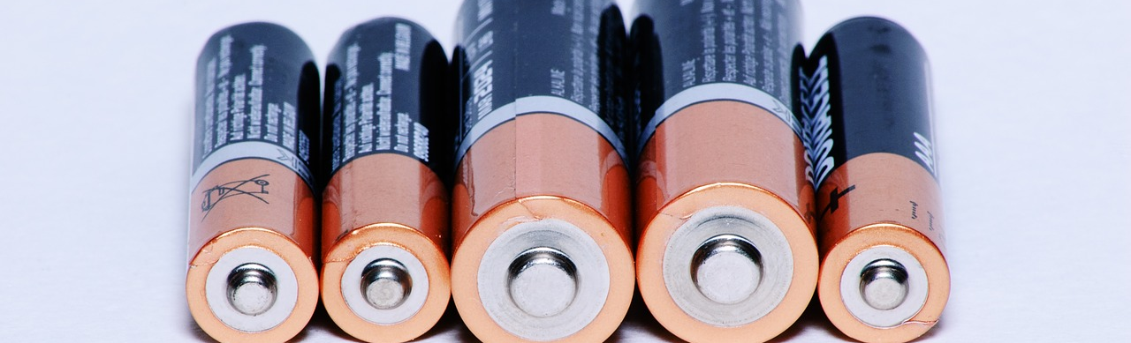
Alkaliparistoista lannoitetta
Kuvituskuva: Pixabay
Hivenlannoite (ZM-GROW) täyttää kaikki lannoitteille asetetut vaatimukset.
Tuotteelle on tehty EY-lannoitestatus ja se on hyväksytty käytettäväksi myös luomuviljelyyn Suomessa, EU-lainsäädännön mukaisesti.
Sinkin, mangaanin, kaliumin ja raudan talteenoton jälkeen jäljelle jää hyödyntämättömiä haitallisia aineita vähäinen määrä.

Slide 13
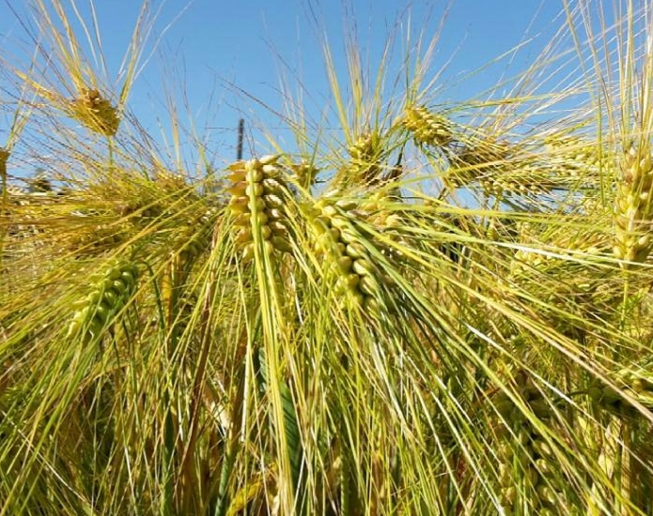
Alkaliparistoista lannoitetta
ZM-GROW kierrätyslannoitetta suositellaan nurmien ja viljakasvien hivenlannoitukseen, mutta soveltuu myös muille kasveille.
Ravinnepitoisuus g/l: Mangaani (Mn) 62,3 g/l (4,6 %) Sinkki (Zn) 60,1 g/l (4,5 %) Rikki (S) 78,2 g/l (5,8 %)
Kuva: Ronja Kuorikoski

Slide 14
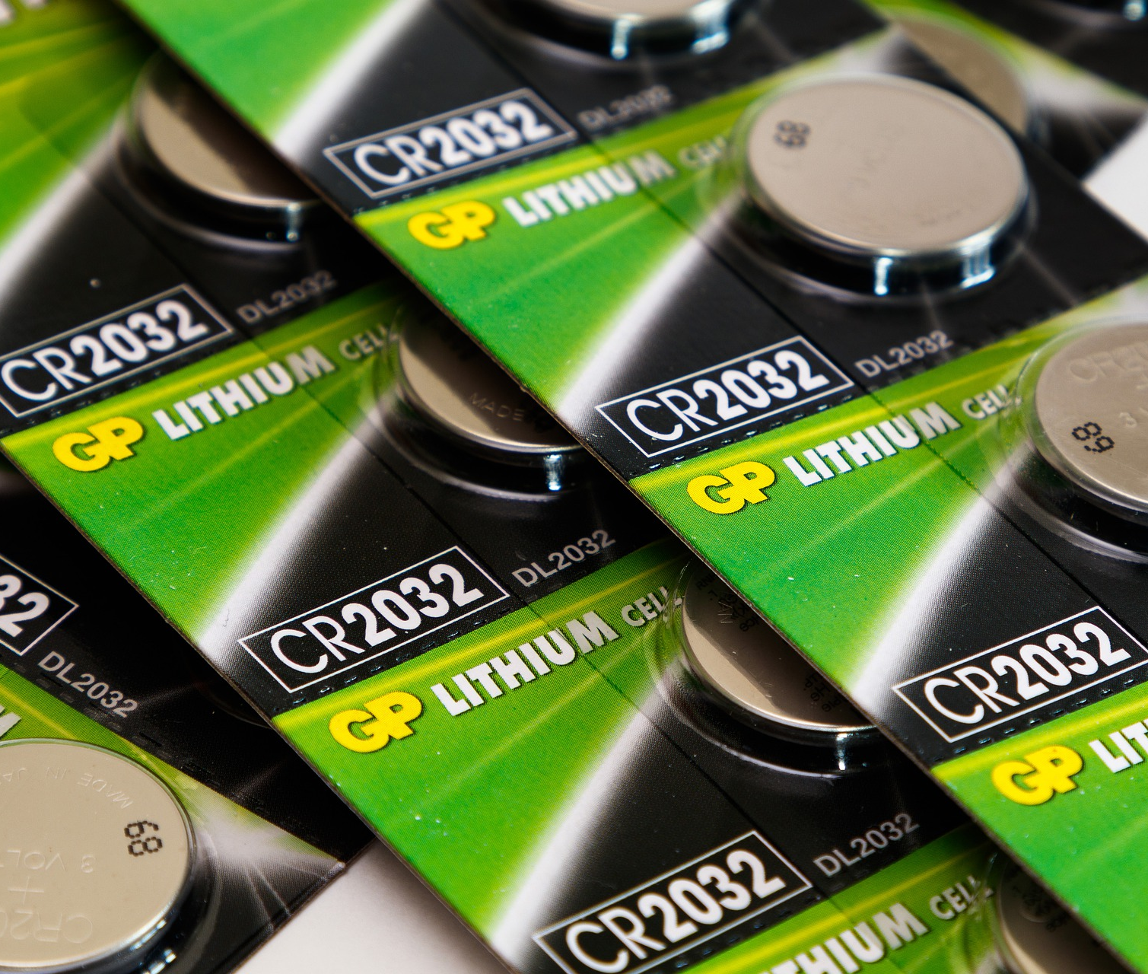
Litiumparistot ja –akut
Litiumparistoja tehdään monista erilaisista yhdisteistä.
Litiumpariston anodi on litiumia tai se on valmistettu litiumyhdisteistä.
Akkuserilta litiumparistot toimitetaan Fortumille, Riihimäelle korkealämpökäsittelyyn.
Kobolttipitoiset litiumakut käsitellään Akkuserilla, jolloin murskauksen jälkeen talteen saadaan koboltti ja kupari.
Litiumakkujen murskausjäte sisältää 25-30 % kobolttia ja 15-20 % kuparia, jotka kierrätetään uudelleen teollisuuden käyttöön.
Kuvituskuva: Pixabay

Slide 15
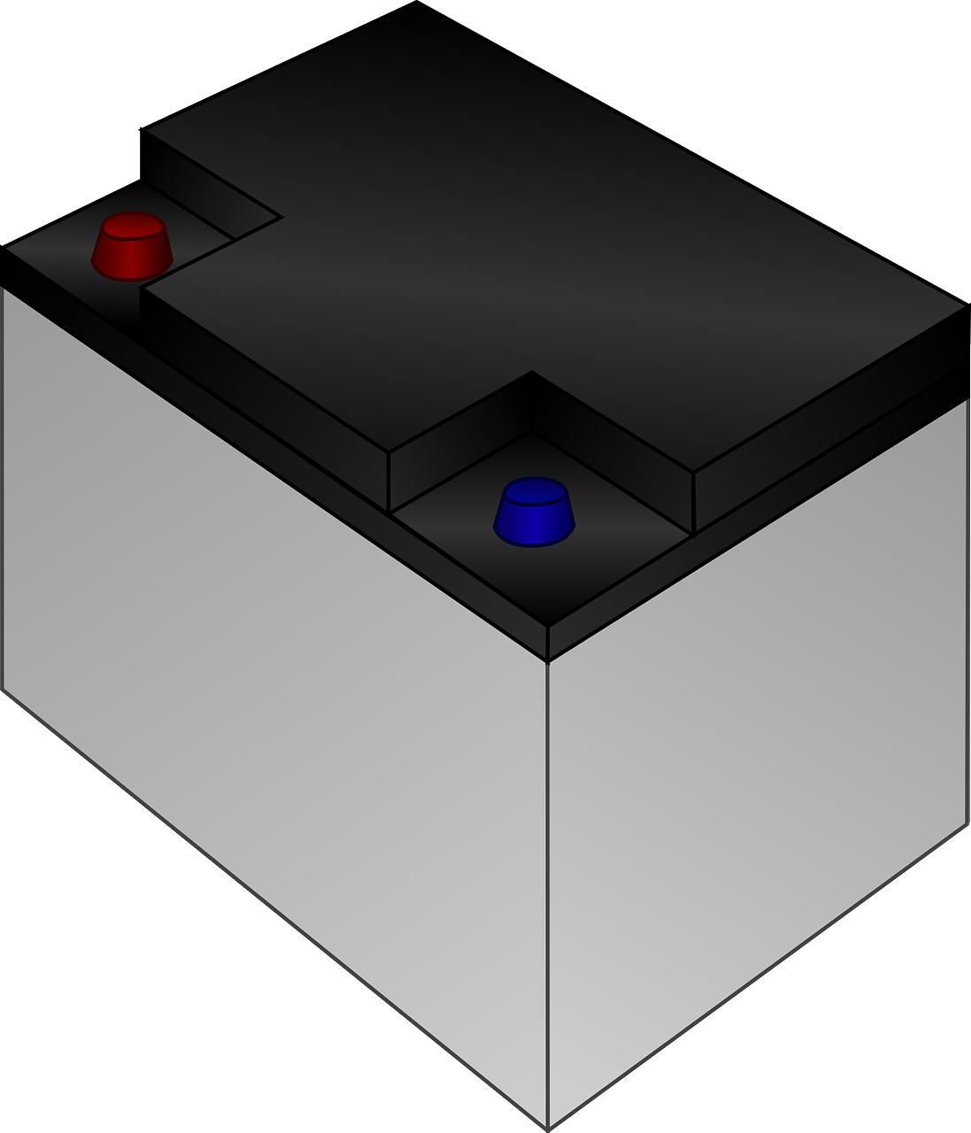
Lyijyakut
Suomessa toimii useita lyijyakkuja vastaanottavia kierrätysyrityksiä.
Kierrätetyistä lyijyakuista maksetaan lyijyn pörssihintaan suhteutettua hintaa ja se on ollut 350–400 euroa/akkutonni.
Noin puolet nykyisin käytettävästä lyijystä on kierrätettyä.
Kuvituskuva: Pixabay

Slide 16
Tehtäviä
Miksi akkuja ja paristoja ei saa laittaa sekajätteeseen?
Selvitä, mitä sinun tulee kuluttajana huomioida, jotta akkujen ja paristojen kierrätys tapahtuu turvallisesti.
Perehdy alkali-, litium- ja nappiparistoihin sekä nikkelimetallihydridi- ja litiumakkujen sekä litiumkadmiumakkujen käyttötarkoituksiin ja kierrätyksen hyötyihin.

Slide 17
Tehtäviä
Mikä on tuottajayhteisö?
Paristokierrätystä Suomessa organisoi tuottajayhteisö Recser Oy. Perehdy Receser Oyn toimintaan.
Kuka vastaa akkujen ja paristojen jätehuollon järjestämisestä ja kustannuksista?
Kaikista vaaralliseksi jätteeksi luokiteltavista tuotteista ei välttämättä löydy varoitusmerkintää, kuten paristoista ja pienakuista. Mitä vaarallisella jätteellä tarkoitetaan?
Kun akkuja ja paristoja valmistetaan ja kierrätetään, miten siihen liittyy vaarallisten aineiden kuljetuksen (VAK) lainsäädäntö vaatimuksineen?

Slide 18
Lähteet
Jätelaki (646/2011). https://www.finlex.fi/fi/laki/alkup/2011/20110646
Kauppalehti: Suomalainen Tracegrow ryhtyi valmistamaan paristoista lannoitetta – "Tämä on ekologinen ja taloudellinen ratkaisu samaan ongelmaan”. www.kauppalehti.fi/uutiset/
Valtioneuvoston asetus paristoista ja akuista 520/2014. www.finlex.fi/fi/laki/alkup/2014/20140520
Paristokierrätys. www.paristokierratys.fi/
Viljelijän Berner. Viljelijanberner.fi/zm-grow-10l.html

